Slide 1
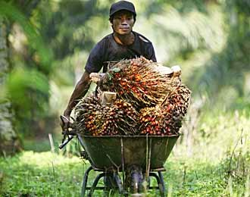
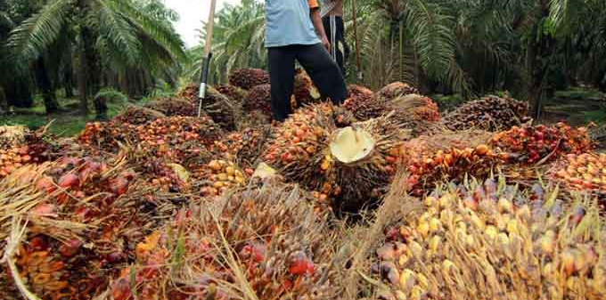
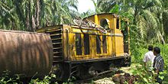

MODUL 4
PEKERJA DI LADANG SAWIT
This Photo by Unknown Author is licensed under CC BY-SA-NC
Berdasarkan statistik sehingga Mei 2017, terdapat 427,000 pekerja di sektor perladangan sawit Malaysia, dan majoritinya adalah pekerja asing.
Di Sarawak, terdapat sejumlah 103,778 pekerja di sektor sawit pada tahun 2014. Daripada jumlah itu, seramai 8,435 orang bekerja di pejabat, dan seramai 95,343 orang bekerja di lapangan.
Pekerja lapangan ini termasuklah mandur awam, mandur penuaian, penuai dan pemungut FFB, pekerja lapangan dan pekerja lapangan yang lain.
This Photo by Unknown Author is licensed under CC BY-SA-NC
This Photo by Unknown Author is licensed under CC BY-SA

Slide 2
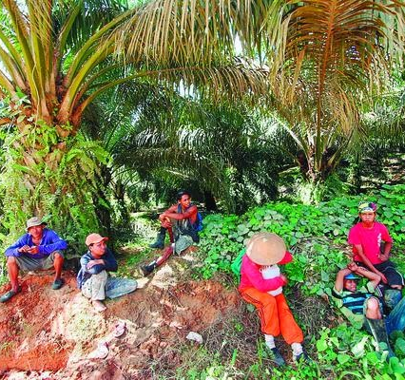
ISU-ISU DI SEKTOR PERLADANGAN KELAPA SAWIT
Buruh kanak-kanak dan keluarga
Kekurangan Peralatan Perlindungan Diri (PPE)
Struktur bayaran/gaji yang kurang difahami yang boleh menyebabkan penyelewengan daripada pihak syarikat
Kebersihan tidak terjaga dan kemudahan tempat tinggal yang serba kekurangan
Passport pekerja disimpan oleh majikan yang kononnya untuk ‘keselamatan’
Syarikat mengambil kesempatan terhadap kontrak jangka pendek tetap dan buruh sambilan
This Photo by Unknown Author is licensed under CC BY-SA-NC

Slide 3
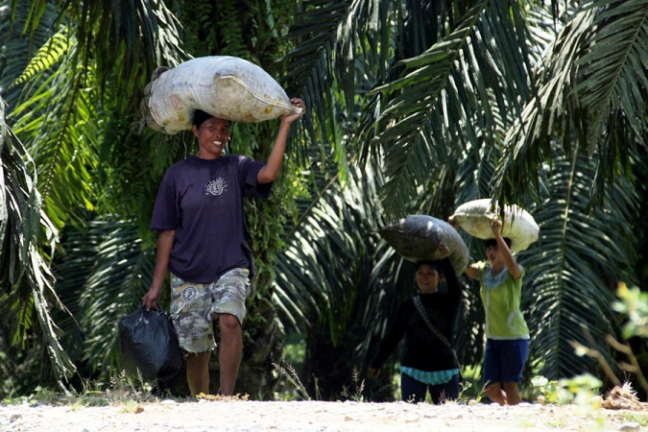
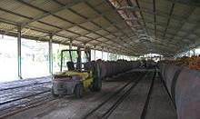
Prinsip 6 RSPO: Menghormati Hak-Hak Pekerja
RSPO melarang segala bentuk diskriminasi
Gaji mestilah adil dengan kerja yang ditawarkan
Pekerja adalah bebas untuk menyertai kesatuan
Tiada buruh kanak-kanak
Pekerja berhak berkeluarga
Tiada buruh paksa
Tempat kerja adalah selamat dan bersih untuk semua pekerja
This Photo by Unknown Author is licensed under CC BY-SA-NC
This Photo by Unknown Author is licensed under CC BY-SA

Slide 4


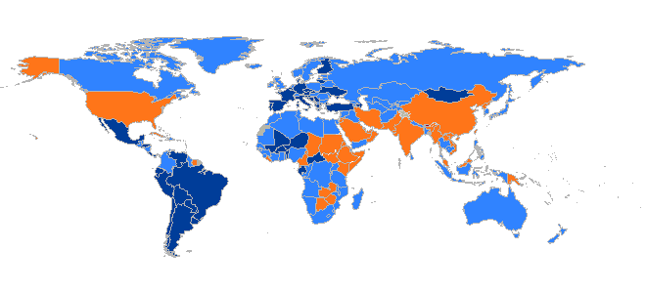
Perlindungan Antarabangsa
RSPO dan ahli-ahlinya mengiktiraf dan menyokong Perisytiharan Hak Asasi Manusia Sejagat (UDHR) oleh Pertubuhan Bangsa-Bangsa Bersatu (PBB) dan Pertubuhan Buruh Antarabangsa (ILO).
Sejurus dengan itu, RSPO berusaha untuk memastikan tanggungjawab untuk menjaga kebajikan pekerja termasuklah tempat kerja dan tempat tinggal pekerja dijaga oleh kesemua ahli RSPO.

Slide 5
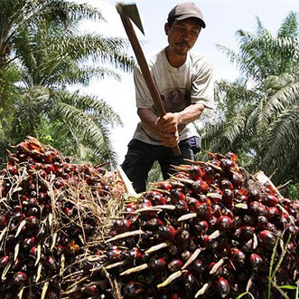



Perlindungan yang wujud dalam undang-undang antarabangsa UDHR dan ILO termasuklah:
Hak asasi manusia asas yang diberikan kepada semua pekerja asing tanpa mengira status seperti yang ditetapkan dalam teras perjanjian hak asasi manusia antarabangsa dan di bawah undang-undang adat antarabangsa
Konvensyen dan undang-undang buruh antarabangsa yang menyediakan perlindungan asas untuk layanan dan keadaan di tempat kerja, yang diberikan kepada semua pekerja tanpa mengira status penghijrahan mereka
This Photo by Unknown Author is licensed under CC BY-SA-NC
This Photo by Unknown Author is licensed under CC BY-SA-NC

Slide 6


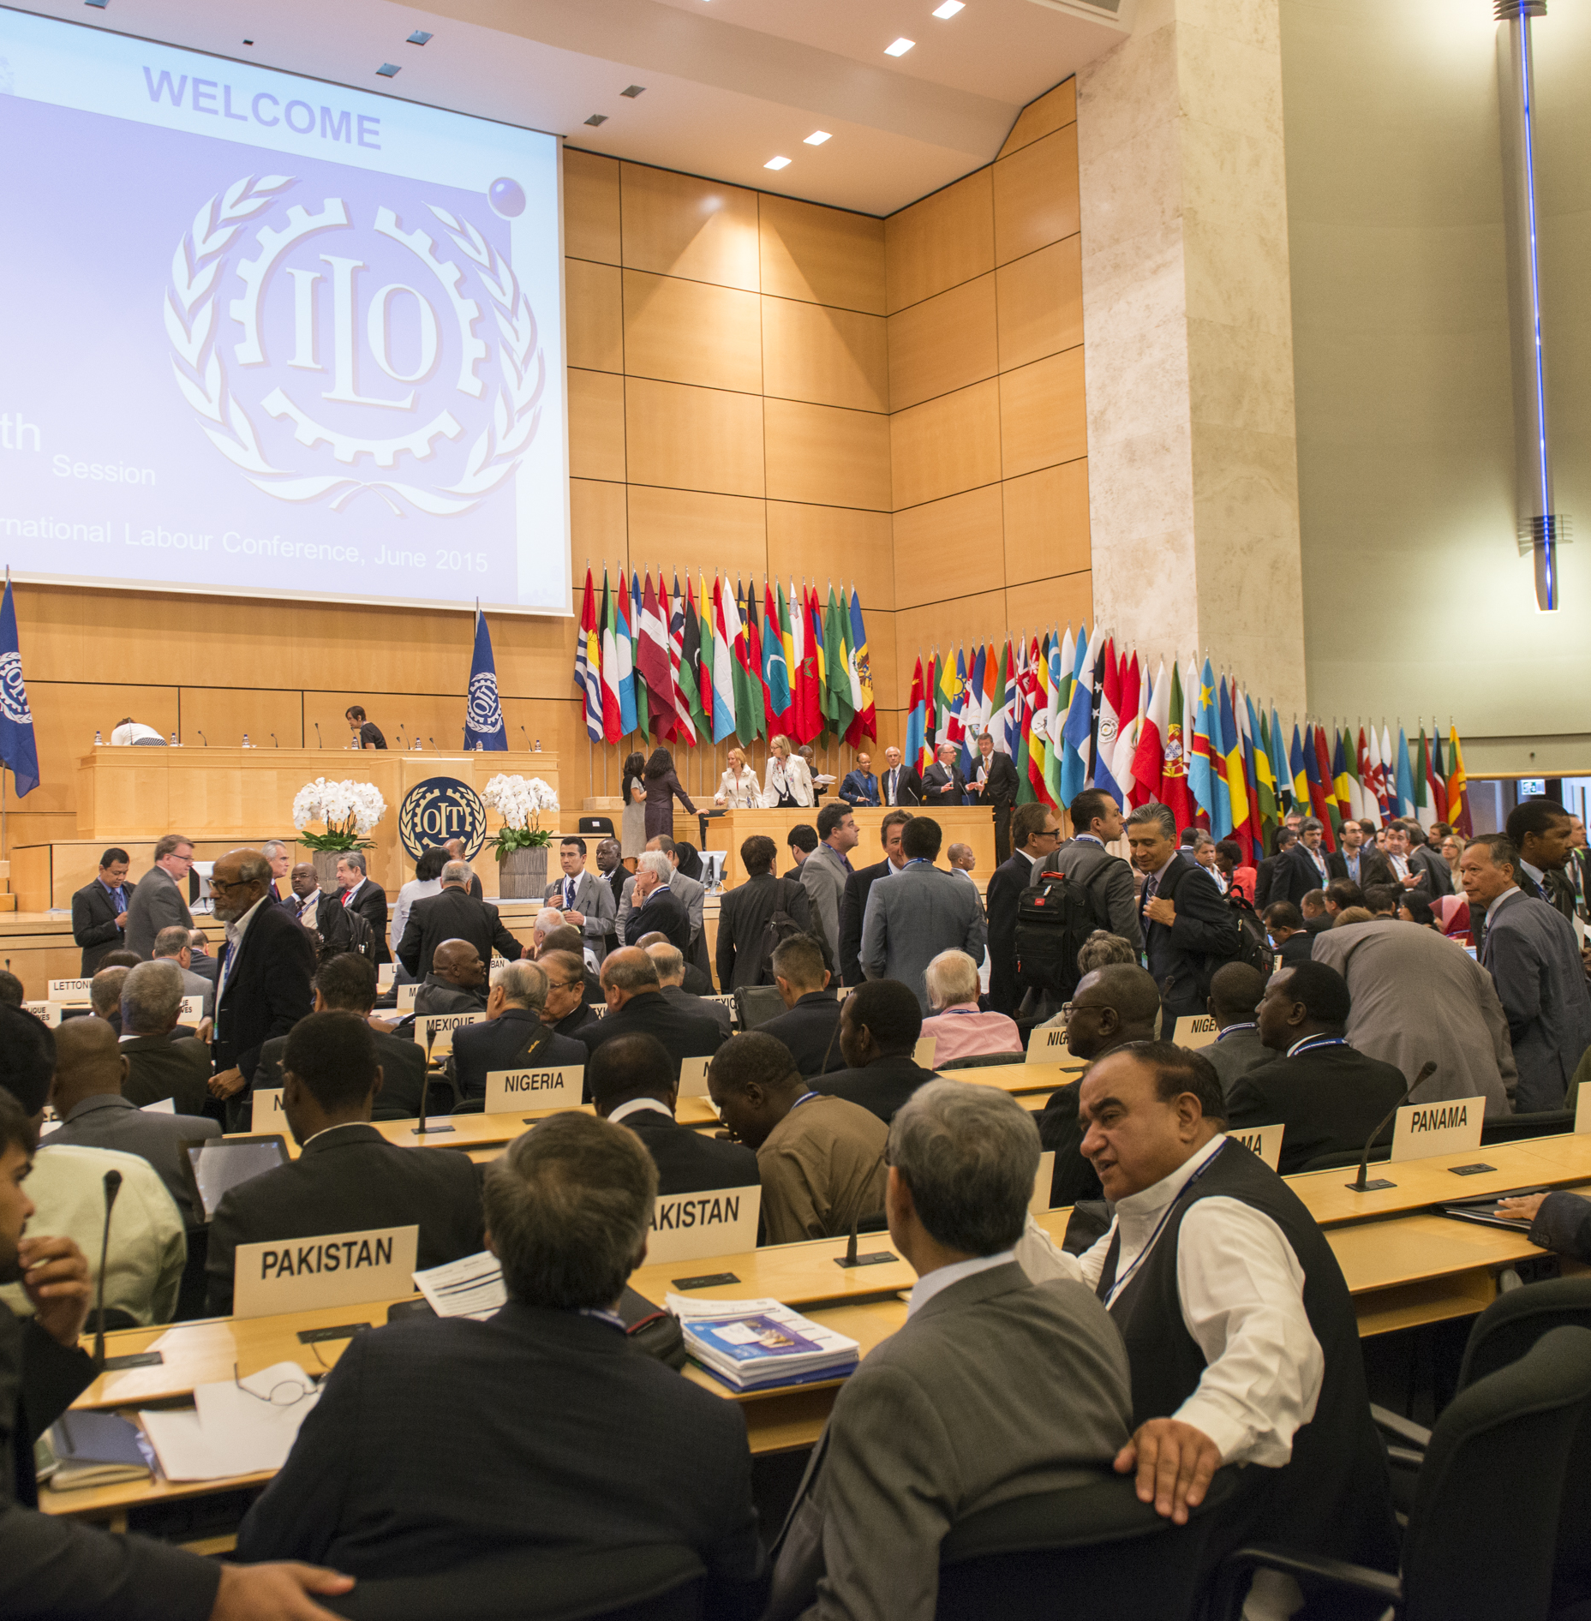
Pertubuhan Buruh Antarabangsa (ILO)
ILO adalah sebuah agensi Pertubuhan Bangsa-Bangsa Bersatu (PBB/UN) sejak 1919 yang bekerja dengan pelbagai kerajaan, majikan dan pekerja di 187 buah negara bagi menetapkan standard kerja buruh, menggubal undang-undang dan mengatur program yang menyokong pekerjaan yang adil bagi semua jantina.
This Photo by Unknown Author is licensed under CC BY-NC-ND
This Photo by Unknown Author is licensed under CC BY
This Photo by Unknown Author is licensed under CC BY-SA-NC

Slide 7
Antara subjek yang termasuk dalam Pertubuhan Buruh Antarabangsa ialah…
Kebebasan Berpersatuan / Menyertai Kesatuan
Piawaian Mengenai Upah
Tenaga Buruh Paksa
Buruh Kanak-Kanak
Kesihatan dan Keselamatan Pekerjaan

Slide 8



Kebebasan Berpersatuan
Kebebasan Berpersatuan dan Perlindungan Hak untuk Mengadakan Konvensyen, 1948 (No. 87)
Pertubuhan pekerja dan majikan hendaklah dianjurkan secara bebas dan tidak boleh dibubarkan atau digantung oleh pihak berkuasa pentadbiran. Mereka mempunyai hak untuk menubuhkan dan menyertai kesatuan yang mungkin mempunyai hubungan dengan organisasi pekerja dan majikan antarabangsa.
Hak untuk Menganjur dan Konvensyen Perundingan Secara Kolektif, 1948 (No. 98)
Pekerja akan menikmati perlindungan yang mencukupi daripada tindakan diskriminasi anti-kesatuan, termasuk keperluan pekerja yang tidak menyertai mana-mana kesatuan atau melepaskan keahlian kesatuan pekerja untuk pekerjaan, atau pemberhentian pekerja kerana menjadi ahli kesatuan atau penyertaan dalam kegiatan kesatuan
This Photo by Unknown Author is licensed under CC BY-NC
This Photo by Unknown Author is licensed under CC BY
This Photo by Unknown Author is licensed under CC BY-SA

Slide 9
Peranan Kesatuan
Demokratik
Ekonomi
Sosial
Pekerja boleh bersuara tentang isu-isu yang akan memberi kesan kepada mereka
Untuk mendapatkan keseimbangan ekonomi antara pengeluaran dan pengagihan kekayaan/keuntungan syarikat
Untuk membantu menghentikan semua bentuk diskriminasi
Untuk memelihara kesejahteraan pekerja dan suasana tempat kerja

Slide 10
DEMOKRATIK
Kesatuan mebantu dan memastikan pekerja yang bekerja mendapat gaji dan manfaat yang baik dan mempunyai suara dalam system demokrasi kita.
Kesatuan menyediakan pekerja dengan suara yang berkuasa, kolektif untuk berkomunikasi kepada pengurusan tentang ketidakpuasan dan kekecewaan mereka.

Slide 11
EKONOMI
Kesatuan berunding dengan terma dan syarat yang lebih baik. Semua aspek kehidupan kerja harus menjadi subjek perbincangan dan persetujuan antara majikan dan pekerja di bawah perlindungan dan perdagangan kesatuan sekerja. Wakil yang terlatih dari kesatuan akan memimpin perundingan ini bagi pihak pekerja.

Slide 12
SOSIAL
Ahli kesatuan biasanya mempunyai keselamatan pekerjaan yang lebih baik. Ahli kesatuan sekerja lebih cenderung untuk kekal dalam pekerjaan mereka lebih lama. Secara purata, mereka kekal bekerja lebih 5 tahun daripada pekerja yang tiada kesatuan.
Menjadi ahli kesatuan, ia sentiasa menjadi sebahagian daripada sesuatu yang lebih besar, dan sentiasa mempunyai sokongan kesatuan apabila ahli memerlukannya.
Kesatuan berjuang untuk peluang yang sama untuk semua pekerja di tempat kerja termasuklah gaji, rawatan dan menghapuskan sebarang diskriminasi.

Slide 13
SOSIAL (bersambung)
Tempat kerja yang ada kesatuan adalah lebih selamat. Di bawah perhubungan antara majikan dan kesatuan Malaysia, wakil kesatuan adalah sebahagian daripada jawatankuasa dalam keselamatan dan kesihatan syarikat. Mereka akan membangkitkan sebarang isu dan masalah yang dihadapi oleh pekerja di tempat kerja.
Kesatuan menawarkan perkhidmatan dan nasihat undang-undang. Malaysian Trades Union Congress (MTUC) menyediakan perkhidmatan undang=undang dan nasihat kepada pekerja abila mereka menghadapi masalah dan isu di tempat kerja.

Slide 14
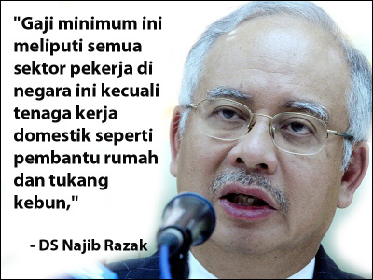
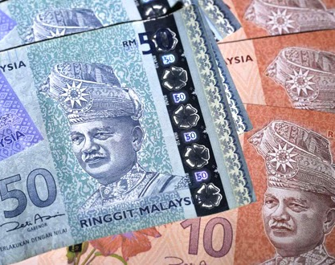
Piawaian Mengenai Upah/Gaji
Konvensyen Penetapan Gaji Minima, 1970 (No. 131)
Negara-negara yang mengesahkan konvensyen ini mestilah menubuhkan sistem penetapan upah/gaji minimum yang bersesuaian dengan pekerja mengikut undang-undang negara.
Konvensyen Pendapatan Yang Sama Nilai/Setanding Dengan Pekerjaan (No. 100. No. 131)
Konvensyen ini menyatakan bahawa gaji untuk pekerja lelaki dan wanita bagi pekerjaan yang sama nilainya mestilah sama/setanding (tiada diskriminasi jantina).
This Photo by Unknown Author is licensed under CC BY-NC-ND
This Photo by Unknown Author is licensed under CC BY

Slide 15
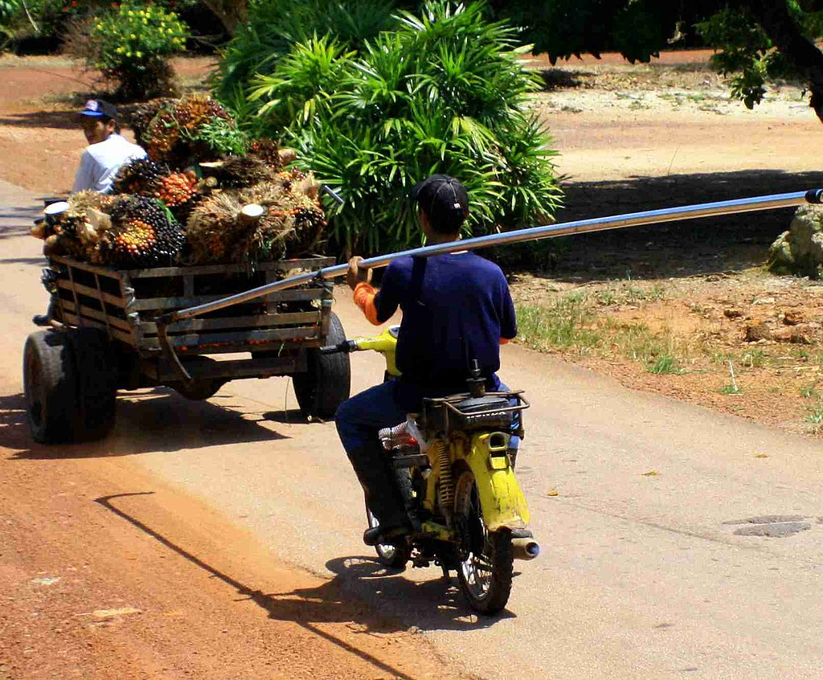
Tenaga Buruh Paksa
Konvensyen Buruh Paksa, 1930 (No. 29)
Konvensyen asas ini melarang semua bentuk buruh paksa dan mana-mana pengambilan buruh secara paksa hendaklah dihukum. Negara-negara yang mengesahkan konvensyen ini mesti memastikan hukuman yang dikenakan adalah wajar dan dikuatkuasakan dengan ketat.
Protokol 2014 kepada Konvensyen Buruh Paksa & Cadangan Buruh Paksa (Cadangan Tambahan), 2014 (No. 203)
Bertujuan untuk menggerakkan Langkah-Langkah pencegahan, perlindungan dan pampasan, serta untuk meningkatkan usaha untuk menghapuskan semua bentuk buruh paksa termasuklah pemerdagangan manusia.
This Photo by Unknown Author is licensed under CC BY-SA
This Photo by Unknown Author is licensed under CC BY-SA-NC
This Photo by Unknown Author is licensed under CC BY-SA-NC

Slide 16
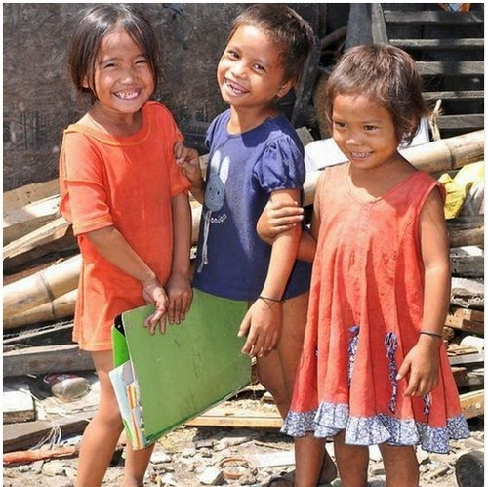
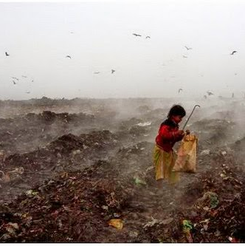
Buruh Kanak-Kanak
Konvensyen Umur Minimum, 1973 (No. 138)
Umur minimum am untuk masuk ke sektor pekerjaan adalah 15 tahun (13 unutk kerja ringan) dan umur minimum untuk kerja berbahaya adalah 18 tahun (16 tahun di bawah syarat tertentu yang ketat).
Konvensyen Jenis-Jenis Buruh Kanak-Kanak Yang Paling Teruk, 1999 (No. 182)
Negara-negara yang mengesahkan konvensyen ini hendaklah menghapuskan segala jenis buruh kanak-kanak termasuk amalan perhambaan serta menyediakan bantuan yang sesuai untuk mengeluarkan kanak-kanak dari situasi tersebut. Mereka mesti memastikan akses kepada pendidikan percuma dan latihan vokasional jika sesuai.
This Photo by Unknown Author is licensed under CC BY
This Photo by Unknown Author is licensed under CC BY

Slide 17
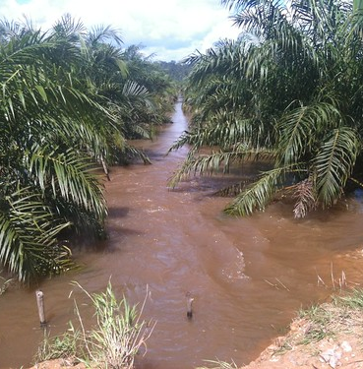
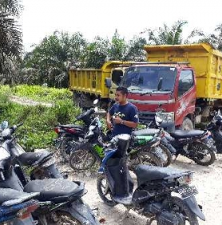
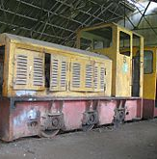
Kesihatan dan Keselamatan Pekerjaan
Konvensyen Kesihatan dan Keselamatan Pekerjaan, 1981 (No. 155)
Negara yang terlibat mesti menerapkan dasar keselamatan dan kesihatan pekerjaan nasional yang lebih baik. Kerajaan dan perusahaan mestilah mempromosikan keselamatan dan kesihatan pekerjaan, dan memperbaiki keadaan tempat kerja.
This Photo by Unknown Author is licensed under CC BY-NC
This Photo by Unknown Author is licensed under CC BY
This Photo by Unknown Author is licensed under CC BY-SA

Slide 18

Terima Kasih

